Slide 1

Aprendizagem por transferência
Fase 3 IC 23/24
Rodrigo Bernarda 2021136740
Miguel Agostinho 2018016224

Slide 2
Índice
Descrição do Problema
Descrição das Metodologias utilizadas
Apresentação da Arquitetura do Código
Descrição da Implementação dos algoritmos
Análise dos Resultados
Conclusões

Slide 3
Descrição do problema
Algo que nos é ensinado desde cedo é a importância da reciclagem e o nosso dever sobre ela. Esta responsabilidade desempenha um papel essencial no desenvolvimento sustentável de uma cidade que se preocupa em preservar os seus recursos naturais e enfrentar os desafios ambientais que estão diante de nós.
Perante esta responsabilidade, temos como objetivo contruir uma rede neuronal capaz de identificar através de imagens RGB diversos tipos de lixo: plástico, metal, cartão, vidro e papel. Para esta fase utilizaremos aprendizagem por transferência de forma a melhorar a eficácia da nossa rede neuronal.
O dataset a utilizar é o Garbage Classification usado nas fases anteriores.

Slide 4
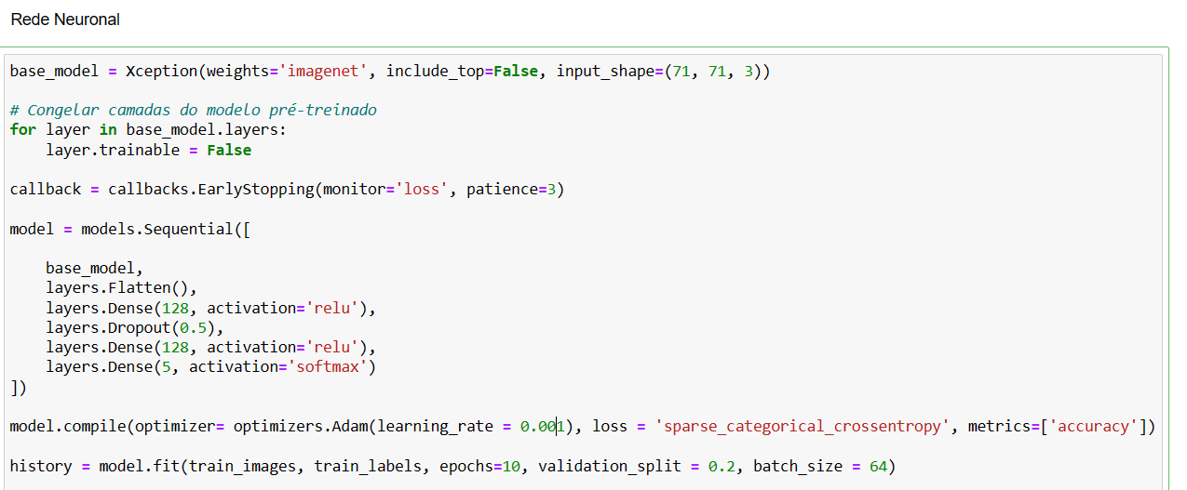
Descrição das Metodologias utilizadas – Modelo de aprendizagem por transferência
Aprendizagem por transferência é uma técnica de machine learning que re-utiliza conhecimento prévio de um modelo já treinado numa tarefa para melhorar o desempenho de uma outra tarefa relacionada.
Existem diversos modelos de aprendizagem por transferência, como o Xception, o VGG16 e o InceptionV3.
Rede neuronal a utilizar

Slide 5
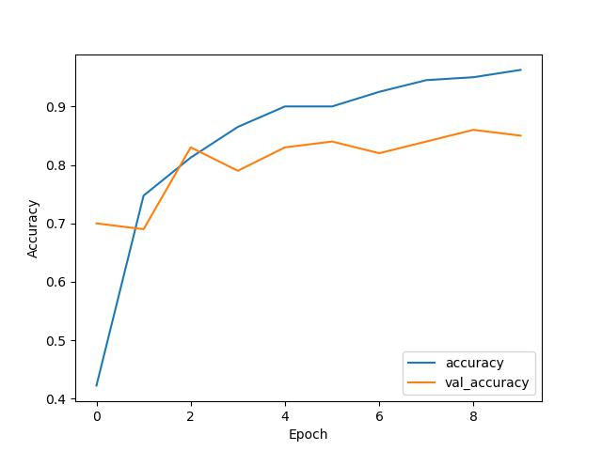
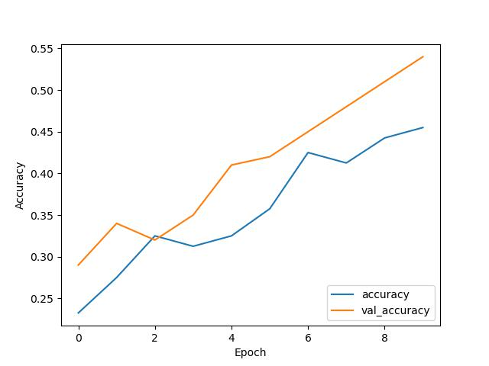
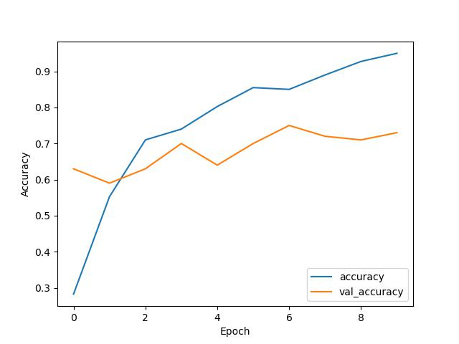
Descrição das Metodologias utilizadas – Modelo de aprendizagem por transferência
Fig.1 – Gráfico de accuracy de treino e validação usando Xception
Fig.2 – Gráfico de accuracy de treino e validação usando VGG16
Fig.3 – Gráfico de accuracy de treino e validação usando InceptionV3

Slide 6
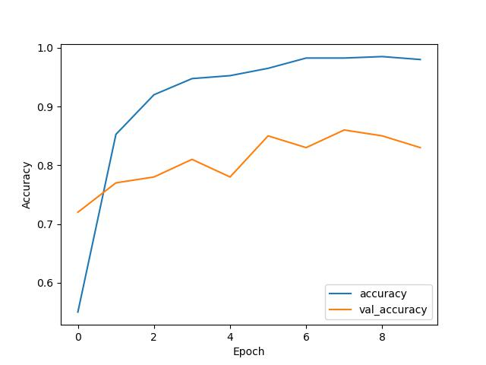
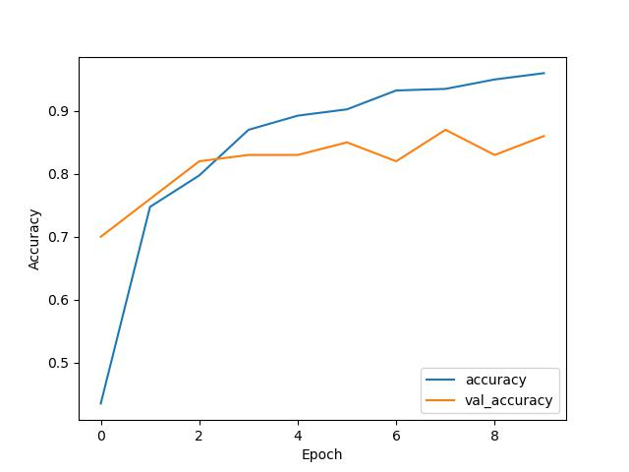
Descrição das Metodologias utilizadas – Camada de Dropout
Dropout é uma técnica de regularização de redes profundas direcionada a prever overfitting, em que, em cada etapa, os neurónios das camadas de entradas serão temporariamente ‘descartados’, a partir de uma probabilidade habitualmente entre 0.1 a 0.5.
Fig.4 – Gráfico da accuracy de treino e validação utilizando dropout de 0.2
Fig.5 – Gráfico da accuracy de treino e validação utilizando dropout de 0.5

Slide 7
Descrição das Metodologias utilizadas – Otimização de hiper-parâmetros
Decidimos escolher o número de neurónios nas duas camadas densas de entrada e a taxa de aprendizagem como os 2 hiper-parâmetros a otimizar.
O objetivo desta otimização passa por maximizar o valor da accuracy do modelo.
Para ajudar este processo, utilizaremos 3 diferentes técnicas de otimização:
Grid Search;
Randomized Search;
Particle Swarm Optimization (PSO)

Slide 8
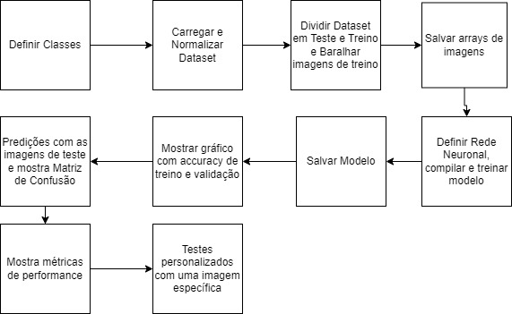
Apresentação da Arquitetura do Código
Projeto.ipynb
Desenho da arquitetura do projeto.ipynb

Slide 9
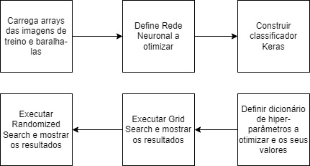
Apresentação da Arquitetura do Código
Otimizacao.ipynb
Desenho da arquitetura do otimizacao.ipynb

Slide 10
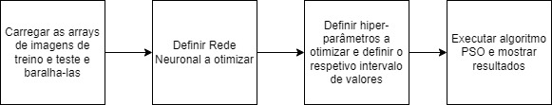
Apresentação da Arquitetura do Código
Swarm.ipynb
Desenho da arquitetura do swarm.ipynb

Slide 11
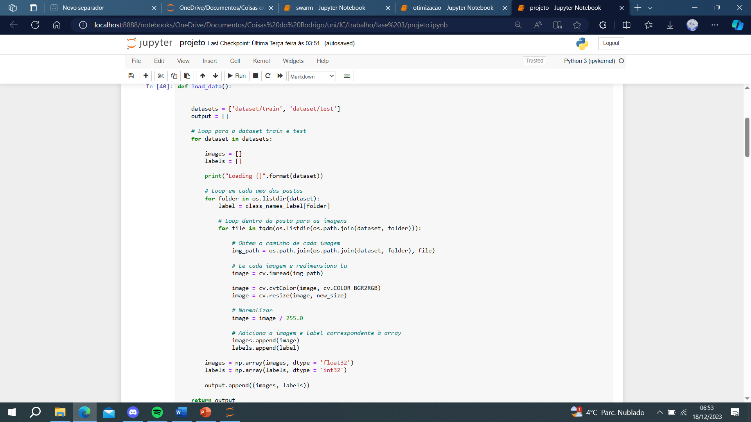
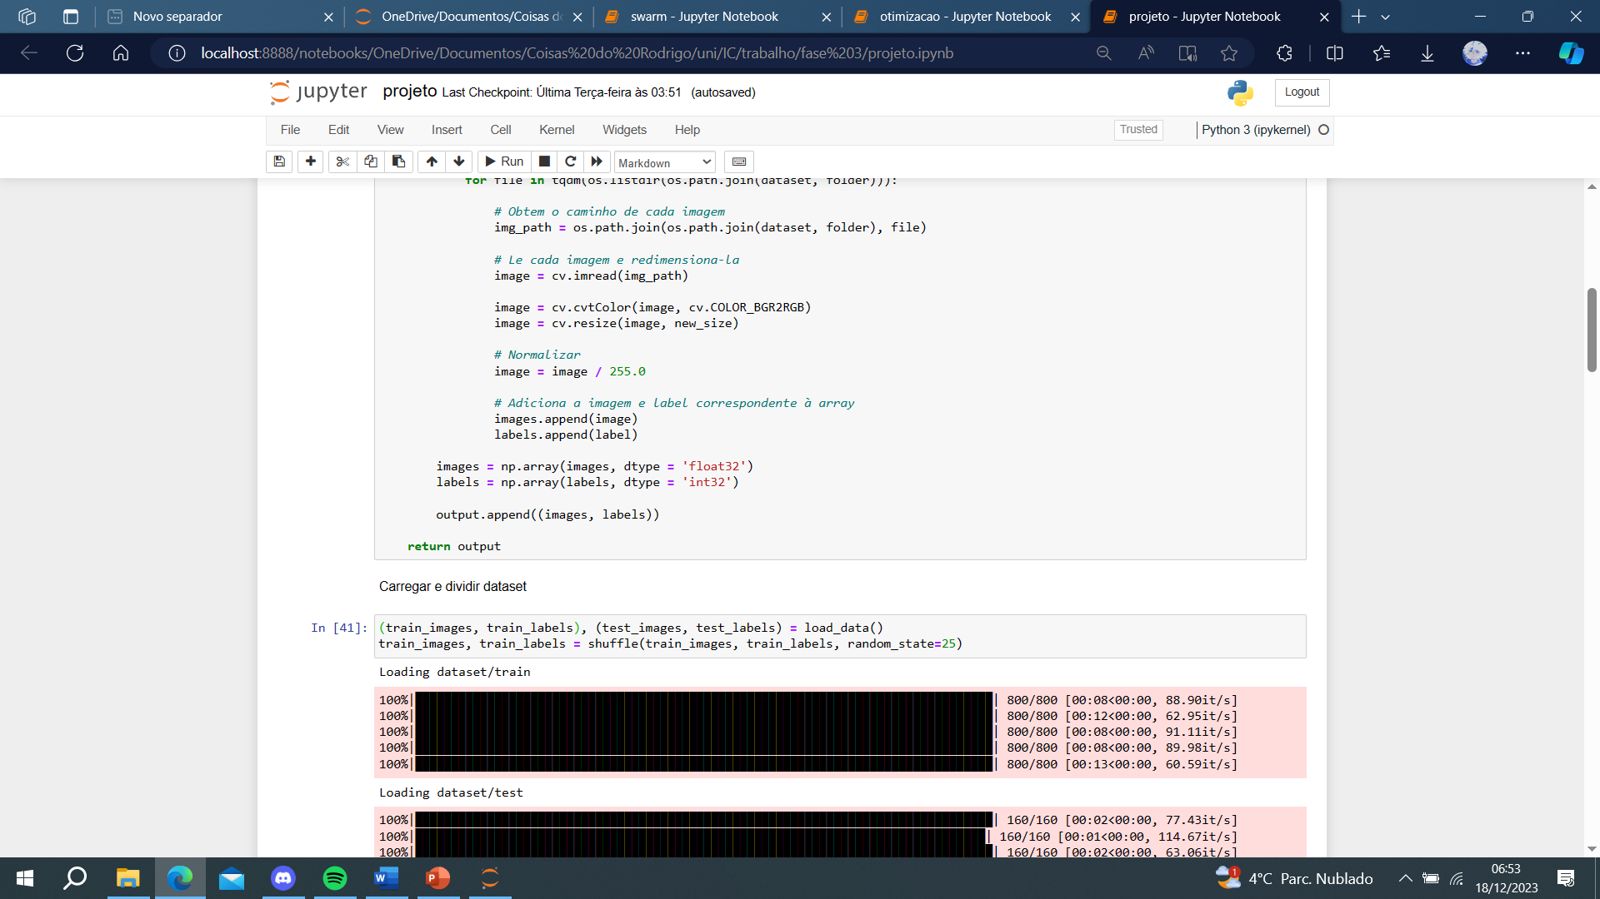
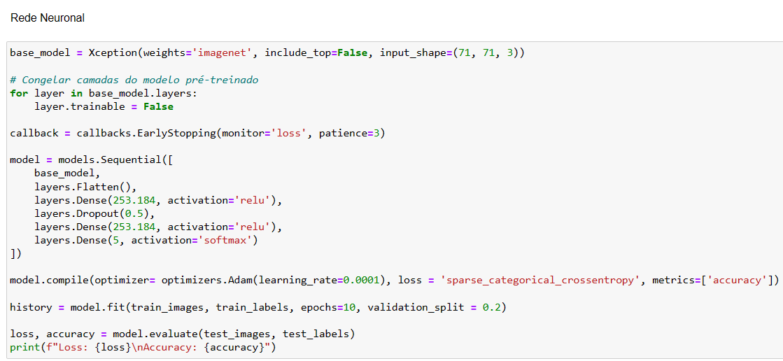
Descrição da Implementação dos algoritmos – projeto.ipynb
Dividir e baralhar dataset
Carregar e normalizar dataset
Rede Neuronal a utilizar

Slide 12
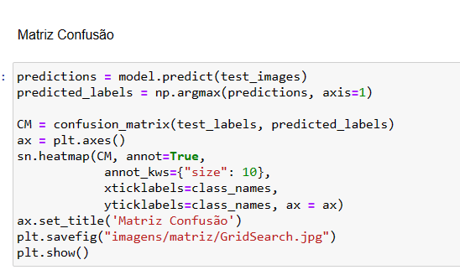
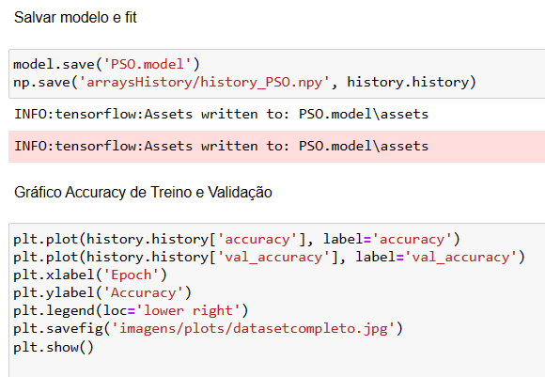
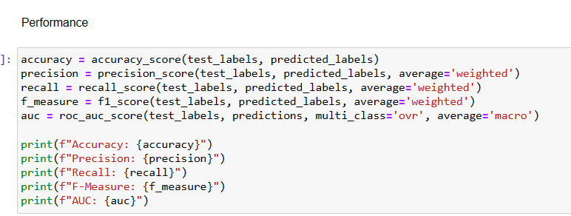
Descrição da Implementação dos algoritmos – projeto.ipynb
Matriz Confusão
Salvar modelo e fit, e mostrar gráfico accuracy de treino e validação
Métricas de performance

Slide 13
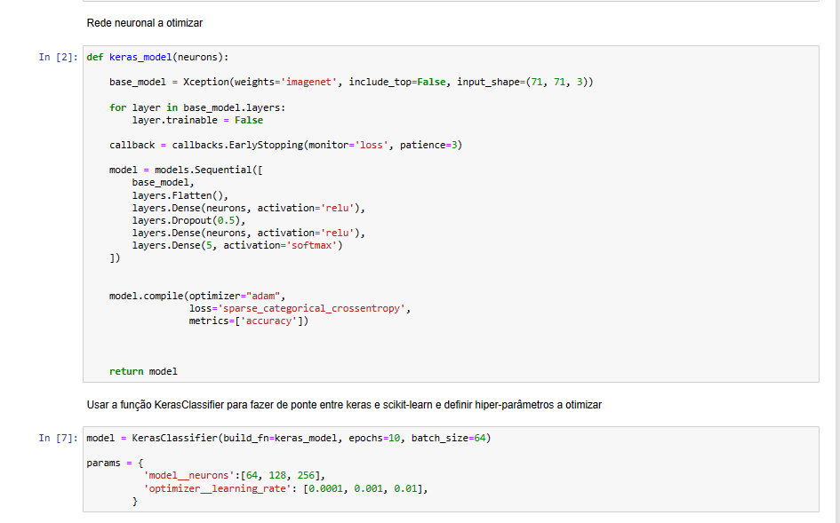
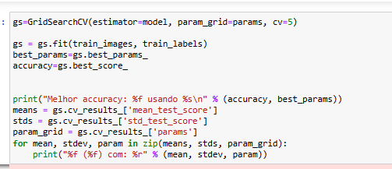
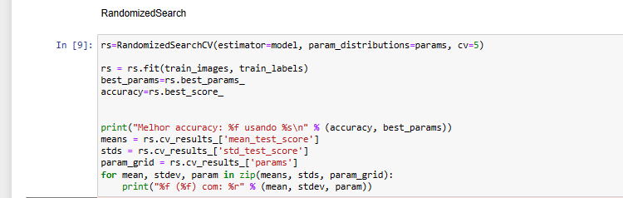
Descrição da Implementação dos algoritmos – otimizacao.ipynb
Grid Search
Keras_model, KerasClassifier e dicionário de hiper-parâmetros
Randomized Search

Slide 14
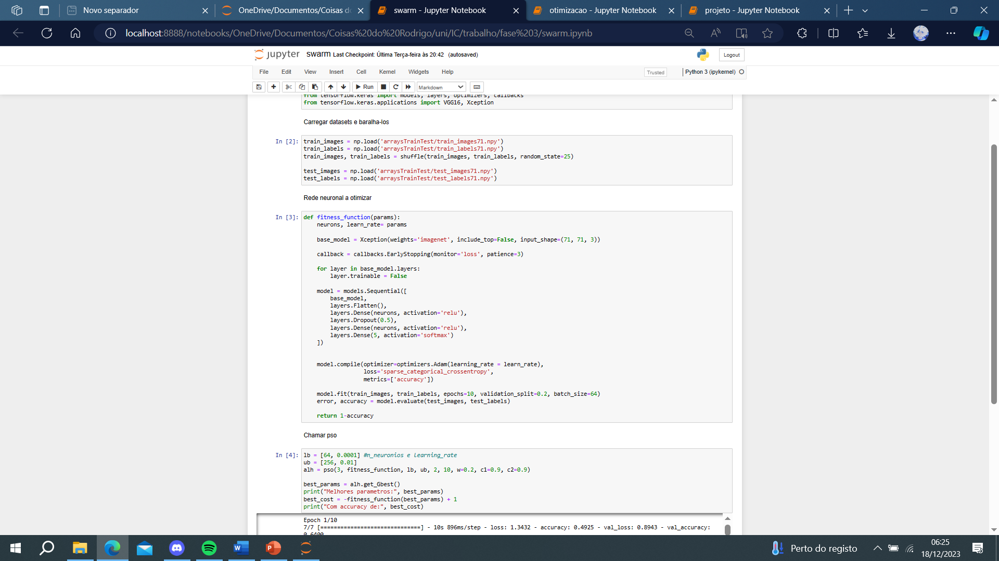
Descrição da Implementação dos algoritmos – swarm.ipynb
Algoritmo PSO
Fitness_function

Slide 15
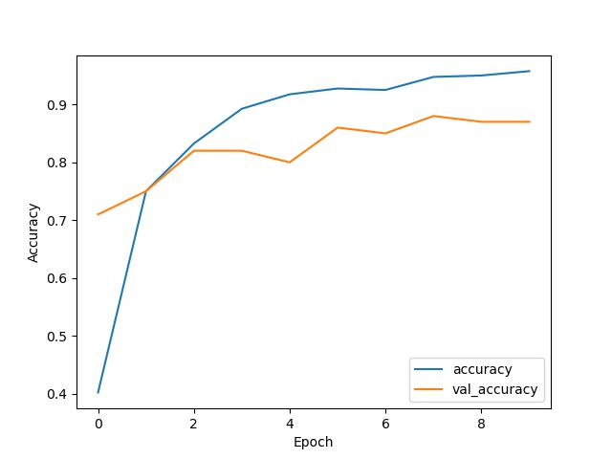
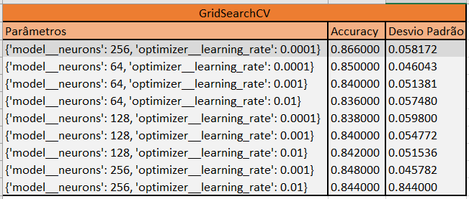
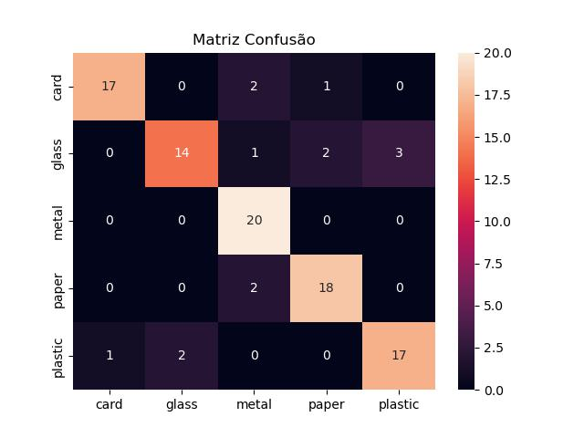
Análise de Resultados – Grid Search
Gráfico de accuracy de treino e validação do modelo de Grid Search
Tabela de resultados do Grid Search
Matriz Confusão do modelo de Grid Search
Accuracy = 0.86, Precision = 0.859 e
AUC = 0.9815

Slide 16
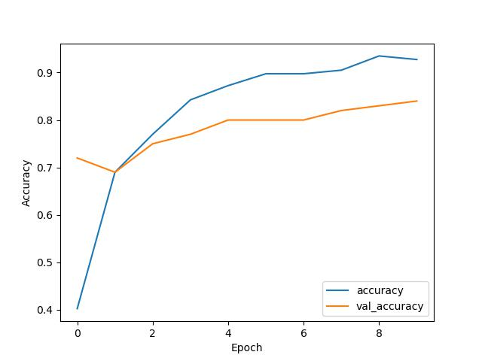
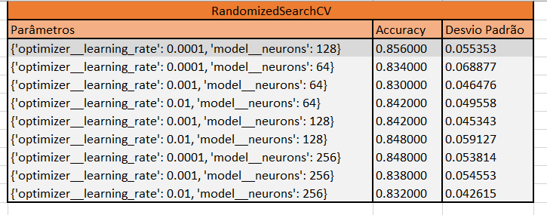
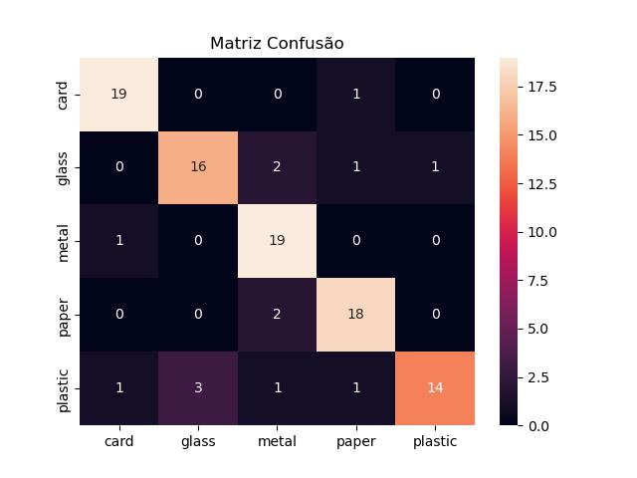
Análise de Resultados – Randomized Search
Gráfico de accuracy de treino e validação do modelo de Randomized Search
Tabela de resultados do Randomized Search
Matriz Confusão do modelo de Randomized Search
Accuracy = 0.86, Precision = 0.865 e
AUC = 0.97475

Slide 17
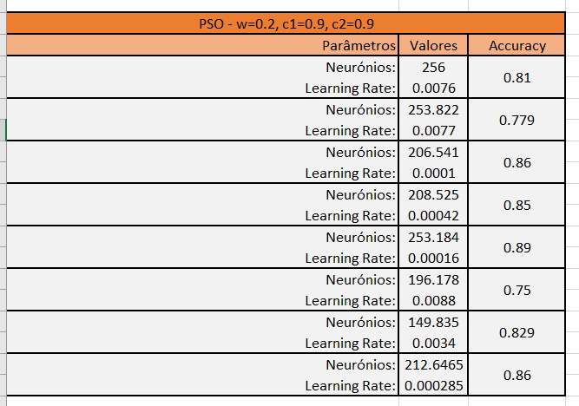
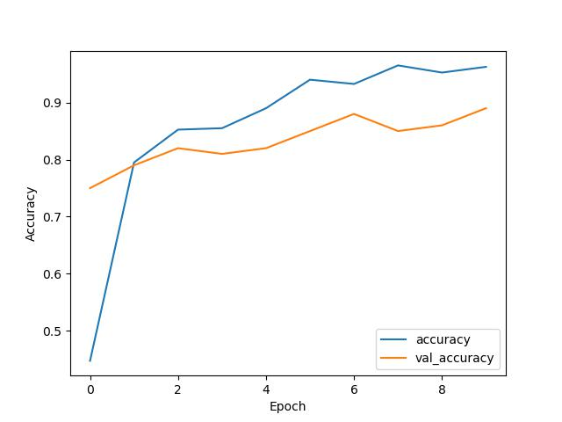
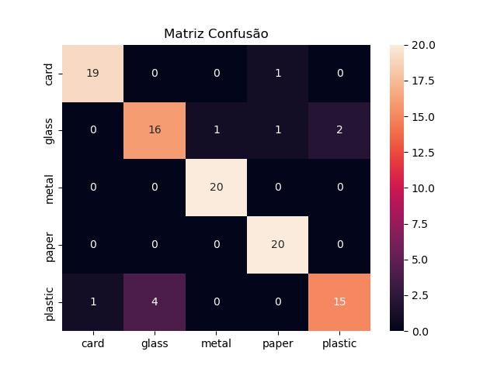
Análise de Resultados – PSO
Gráfico de accuracy de treino e validação do modelo de PSO
Tabela de resultados do PSO
Matriz Confusão do modelo de PSO
Accuracy = 0.9, Precision = 0.898 e
AUC = 0.9801

Slide 18
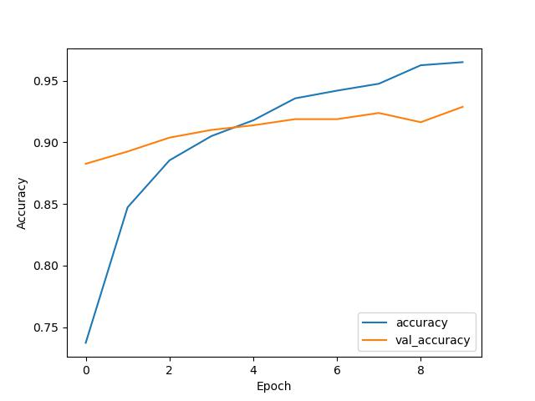
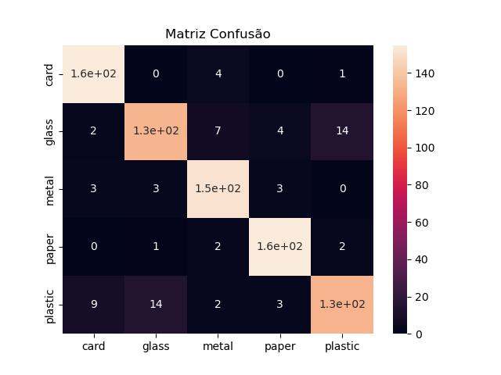
Análise de Resultados – Variação do Dataset
Gráfico de accuracy de treino e validação do melhor modelo usando o dataset completo
Matriz Confusão do melhor modelo utilizando o dataset completo
Accuracy = 0.9075, Precision = 0.907 e AUC = 0.9857

Slide 19
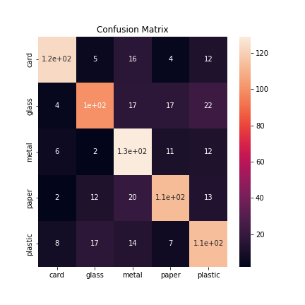
Análise de Resultados – Comparação com fases anteriores
Rede MLP básica utilizada para as comparações
Matriz Confusão da Rede MLP
Accuracy = 0.72375, Precision = 0.73119 e
AUC = 0.904

Slide 20
Conclusões
As principais conclusões que retiramos são:
Modelos de aprendizagem por transferência são superiores em todos os aspetos em relação às simples redes MLP, tanto a nível de desempenho, como de custo computacional.
A camada de dropout é essencial para evitar situações de overfitting neste tipo de modelos.
Grid Search e Randomized Search são ambas boas técnicas de otimização de hiper-parâmetros, tendo o Grid Search uma pequena vantagem na procura pela melhor configuração de hiper-parâmetros.
O algoritmo PSO é capaz de encontrar boas soluções para este tipo de problemas, sendo que foi o algoritmo de otimização que encontrou a melhor configuração de hiper-parâmetros.

